Slide 1
МЕТОД КООРДИНАТ
МКОУ Ангинская СОШ
5 класс
Учитель информатики: Соколова Юлия Валерьевна

Slide 2
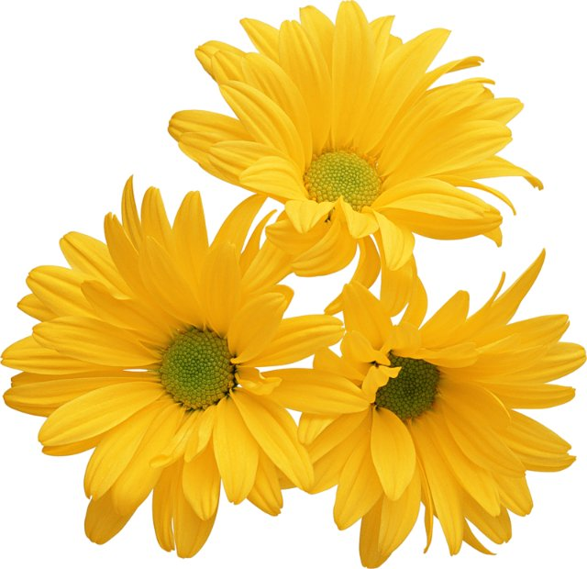
КЛАСТЕР

Slide 3
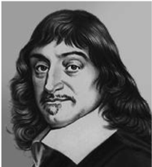
Метод координат
Любая информация может быть представлена с помощью чисел. Чтобы «связать» числа и точки, используют системы координат.
Прямоугольная система координат названа в честь французского математика Рене Декарта прямоугольной декартовой системой координат.
Y
(X,Y)
Ось ОХ
II четверть
I четверть
Ось ОY
Начало координат
0
1
X
(Х, У) – координаты точки
III четверть
IV четверть

Slide 4
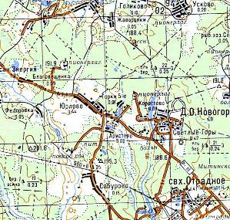
ПРИМЕНЕНИЕ МЕТОДА КООРДИНАТ

Slide 5
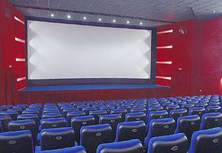
ПРИМЕНЕНИЕ МЕТОДА КООРДИНАТ

Slide 6
ПРИМЕНЕНИЕ МЕТОДА КООРДИНАТ

Slide 7
СИНКВЕЙН
первая строчка – тема одним словом (существительным)
вторая – описание темы в двух словах (прилагательными)
третья- действие в трех словах
четвертая – фраза по теме из четырех слов
пятая – синоним из одного слова, который повторяет суть темы

Slide 8
БЛАГОДАРЮ ЗА УРОК!
Какие сведения вы храните в своей записной книжке? Как можно назвать записную книжку с точки зрения хранения информации?
Перечислите достоинства и недостатки хранения информации в оперативной и долговременной памяти.
Объясните своими словами, что такое носитель информации. Какие носители информации вам известны? Каким носителем информации вы пользуетесь чаще всего?

